Slide 1
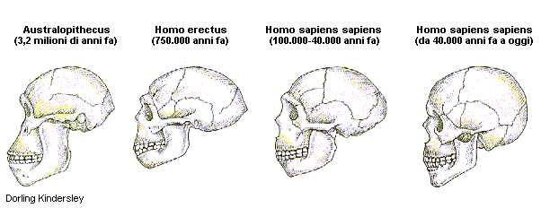
Forme storiche di adattamento
Homo sapiens sapiens
società “acquisitive”:
sussistenza con prelievo di risorse spontanee dall’ambiente
strategie di adattamento
⇒ Caccia e raccolta, agricoltura, industria ecc.

Slide 2
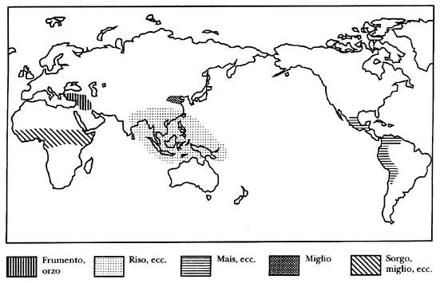
neolitico

Slide 3
AMBIENTE
la relazione uomo-ambiente è fatta di flussi di energia, di scambi:
lavoro
Cibo
tecnologia
per produrre cibo
ambiente naturale

Slide 4
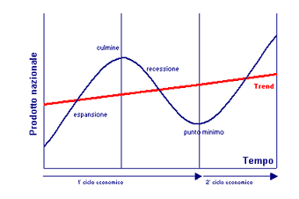
Ecologia umana
Espansione + risorse limitate
⇒ intensificazione
⇒ punto di riduzione produttività
⇒ crollo produzione
Mutamento tecnologico

Slide 5
MODI DI PRODUZIONE
MEZZI DI PRODUZIONE
Materia prima, sapere e tecnologia
MANODOPERA
Lavoro, energia umana
RAPPORTI DI PRODUZIONE
Relazione sociale tra mezzi di produzione e manodopera

Slide 6

Modo di produzione
Va sempre riferito
all’ambiente specifico
all’interazione tecnologia-ambiente
Caccia e raccolta
Agricoltura
Industria e post-industria

Slide 7

Fasi dell’attività economica
PRODUZIONE : trasformazione materie prime naturali in prodotti utili per l’uomo
DISTRIBUZIONE :
far pervenire quei prodotti alle persone
CONSUMO : utilizzazione dei prodotti

Slide 8
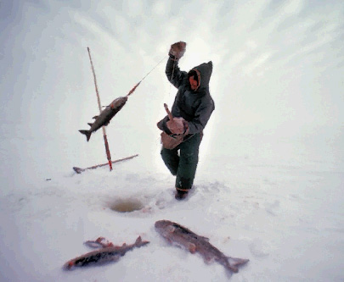
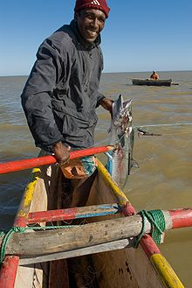
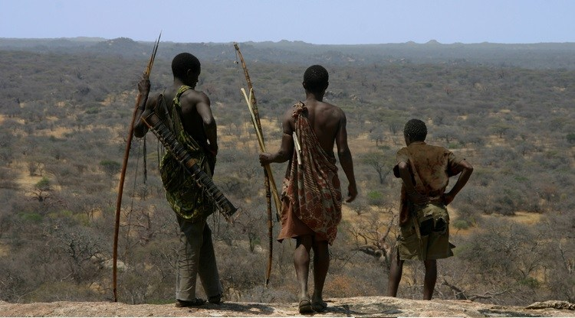
Vezo
Inuit
N!ai The Story of a Kung Woman

Slide 9
Cacciatori-raccoglitori
Società di FLUSSO- BANDE
40.000 individui, 0,0003 % pianeta (economia multipolare)
risorse spontanee, animali e vegetali,
attività a rendimento immediato
società piccole, mobili, egualitarie e cooperative
Sami people

Slide 10
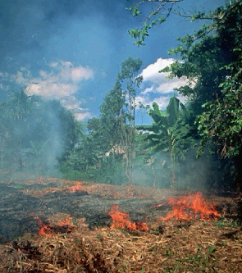
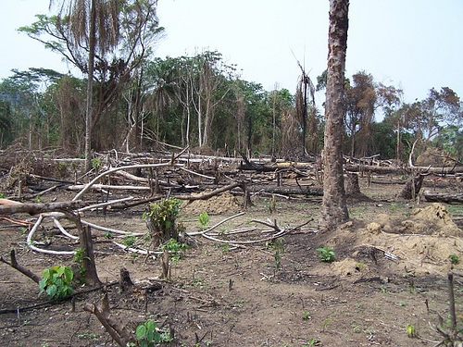
Orticoltori
Lavoro a rendimento differito (slush&burn)
99% alimentazione da vegetali-frutta
slush & burn

Slide 11
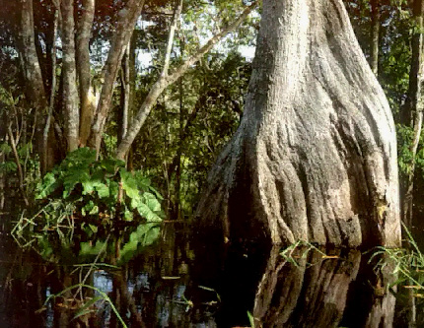
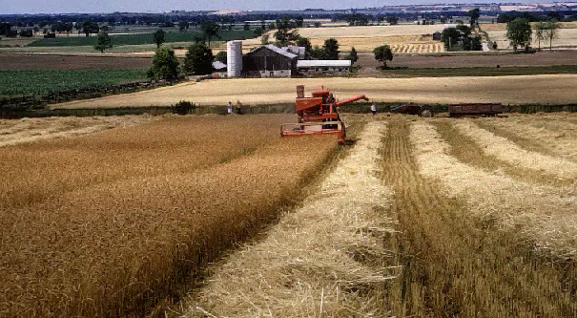
ECOSISTEMA
generalizzato ⇒
⇐ specializzato

Slide 12
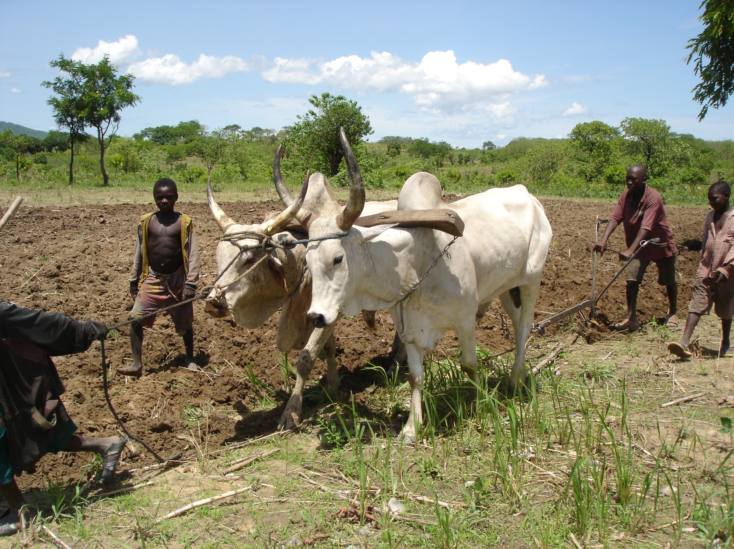
agricoltura pluviale

Slide 13
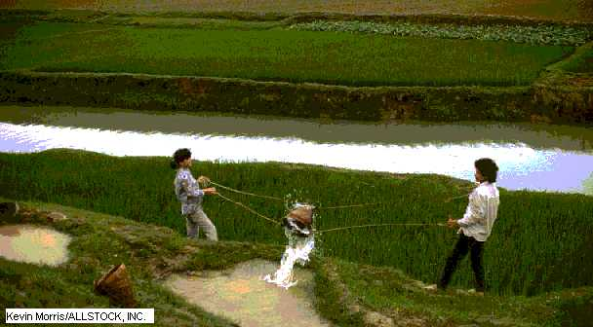
Agricoltura con irrigazione
Per ogni caloria di lavoro ⇒ 50 calorie
eccedenza ⇒ intensificazione
Oggi: polemica OGM

Slide 14
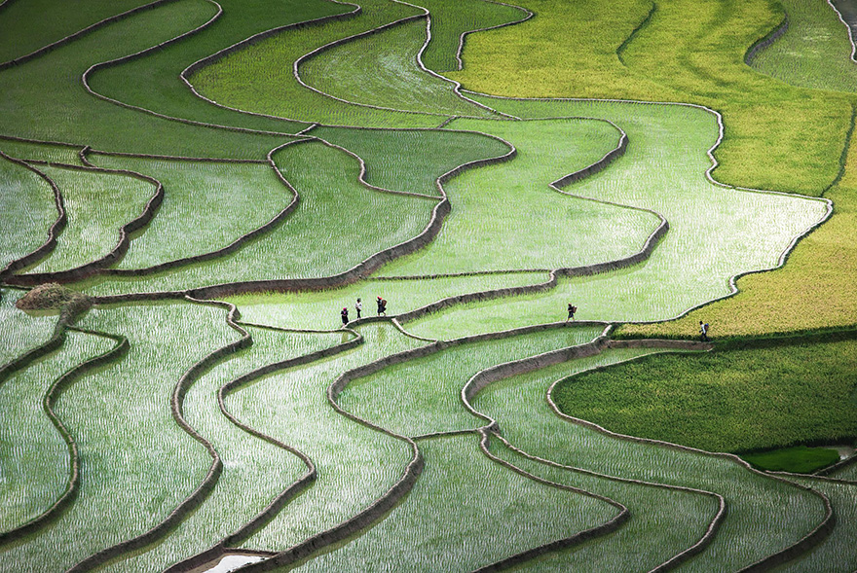
Agricoltura intensiva
lavoro come attività a rendimento differito
agricoltura irrigua
⇒ stratificazione sociale, tecnologie, complessità crescente
Land Grabbing

Slide 15
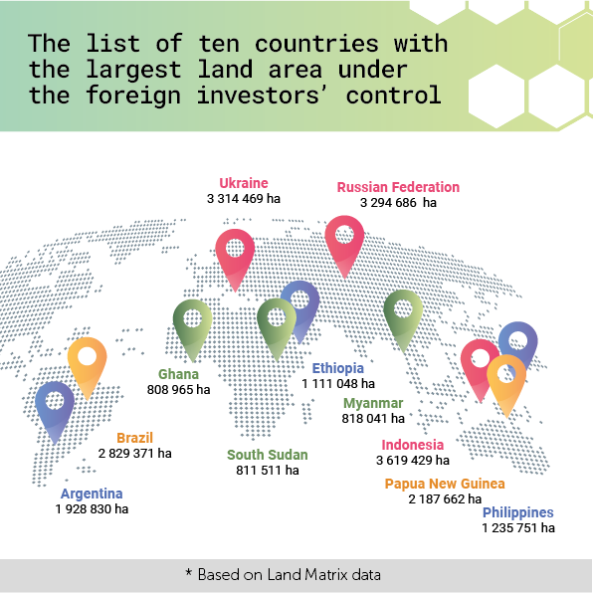

Slide 16
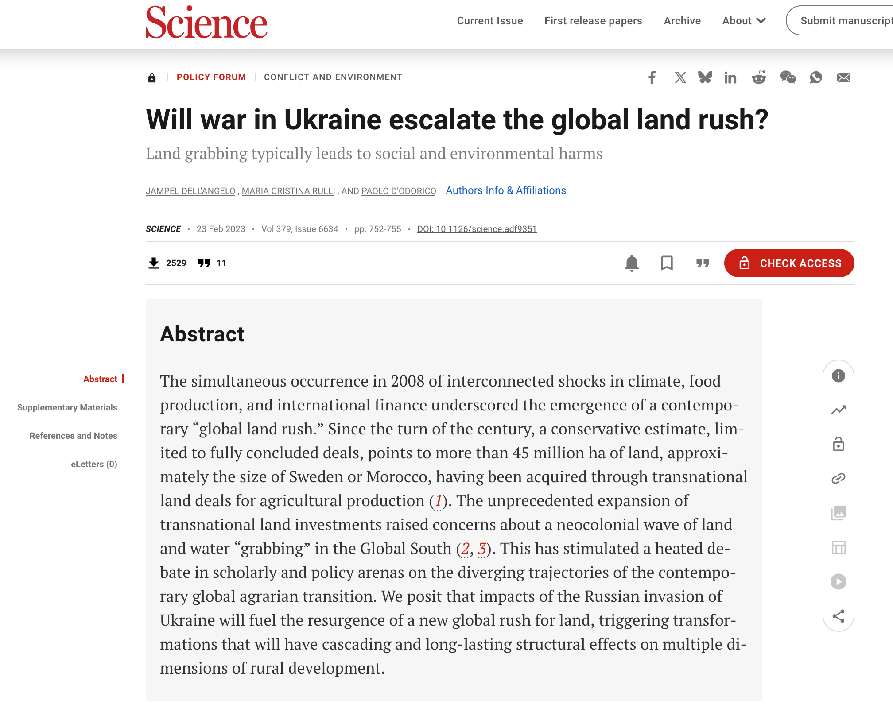

Slide 17
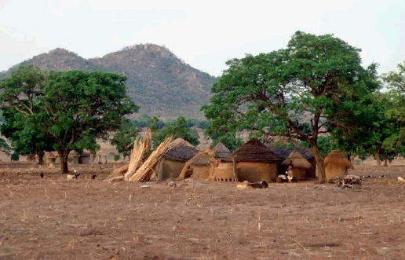
Sviluppo identità territoriale attività bellica

Slide 18
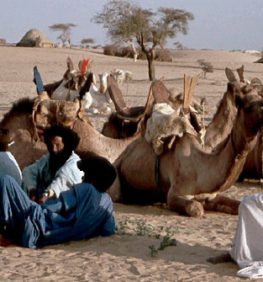
Pastori
prevalentemente nomadi
relazioni simbiotiche con il mondo agricolo e urbano
conflitti con organizzazione statale

Slide 19
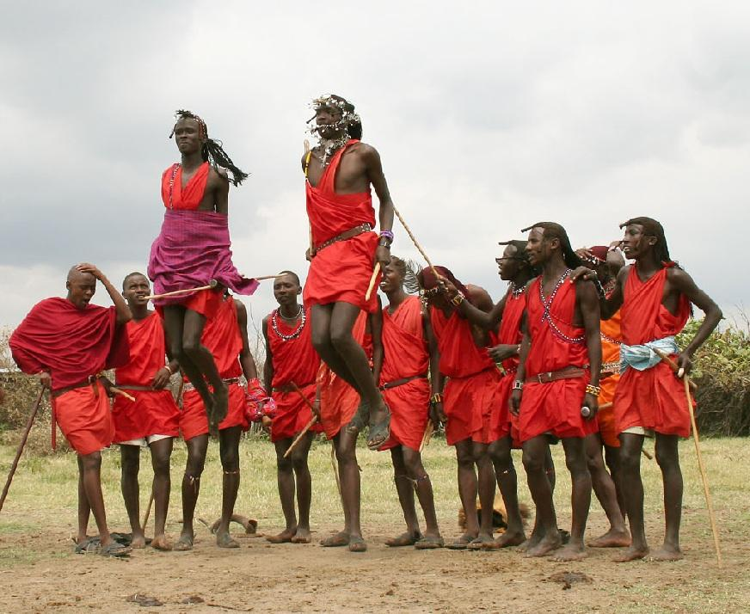
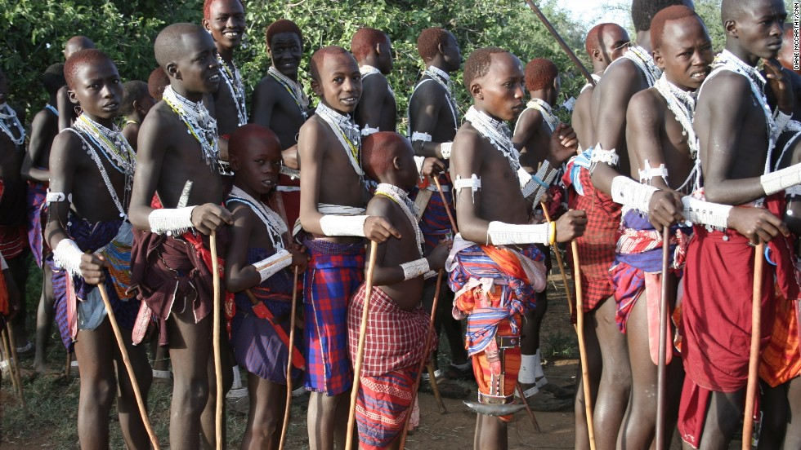
Maasai Kenia

Slide 20
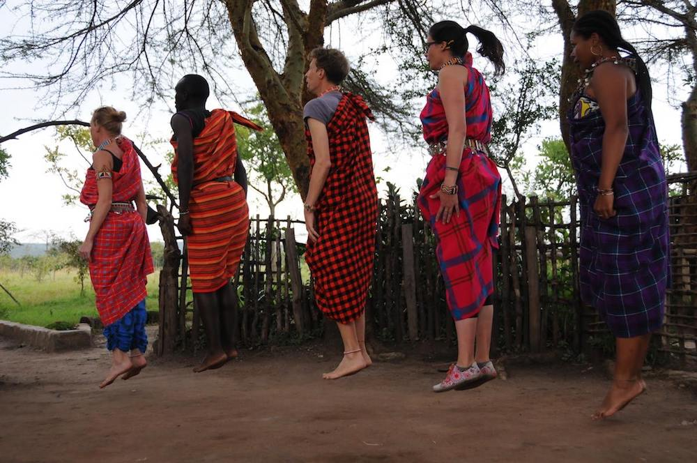

Slide 21
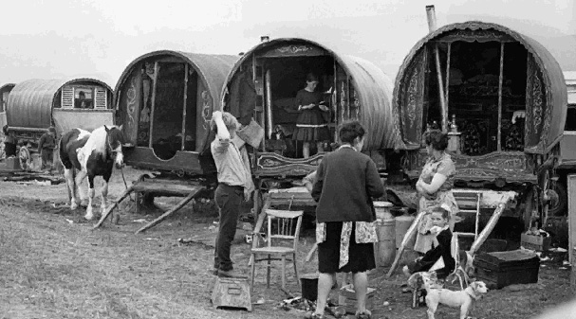
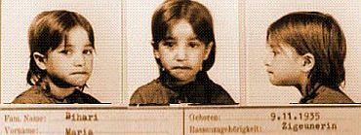
comunità “peripatetiche”

Slide 22

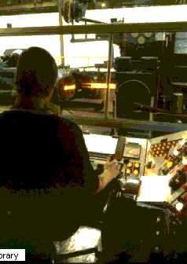
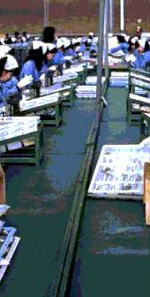
SUR_MODERNITÀ
POST_INDUSTRIALE

Slide 23
Forme di circolazione dei beni
1. RECIPROCITA’ - simmetria
2. RIDISTRIBUZIONE - centralità
3. SCAMBIO - mercato

Slide 24
1) Scambio reciproco
- il dare/ricevere non ha contro-partita
- non c’è restituzione immediata
- ci si astiene dal valutare il valore dell’oggetto scambiato

Slide 25
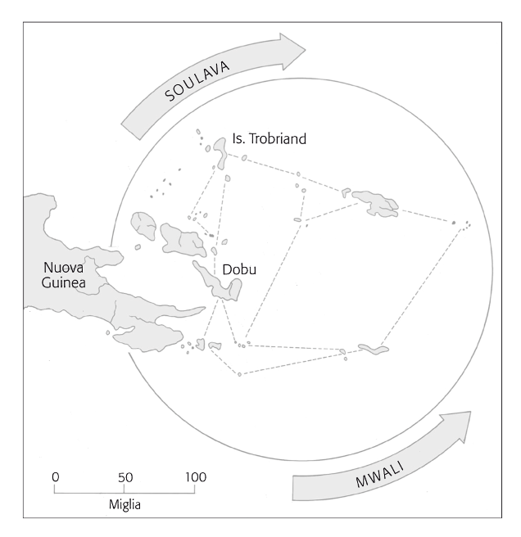
Principio di reciprocità – Cerimoniale Kula

Slide 26
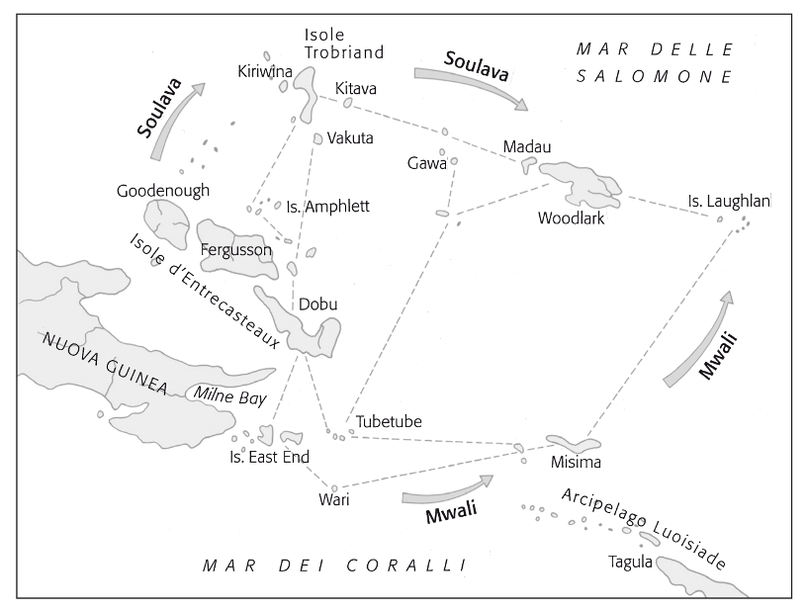

Slide 27
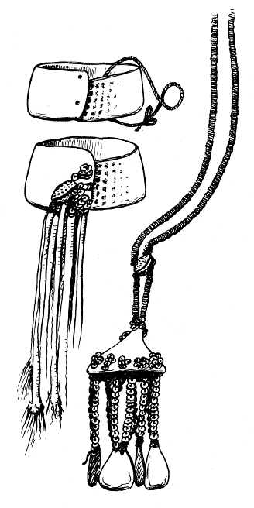

Slide 28
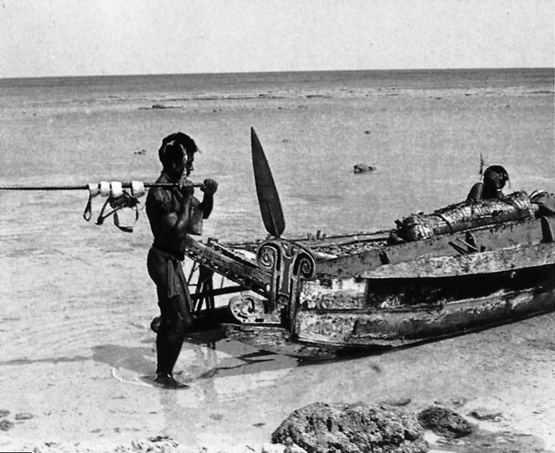

Slide 29
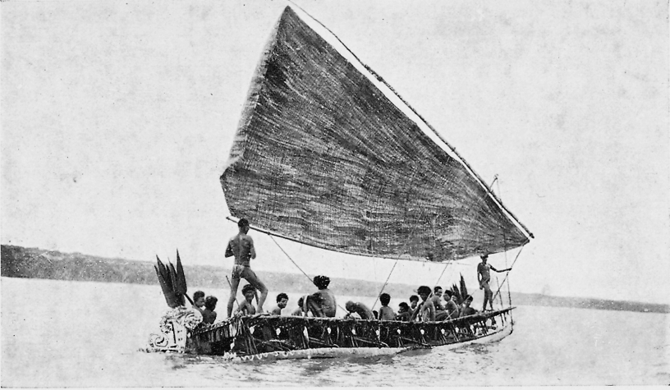

Slide 30
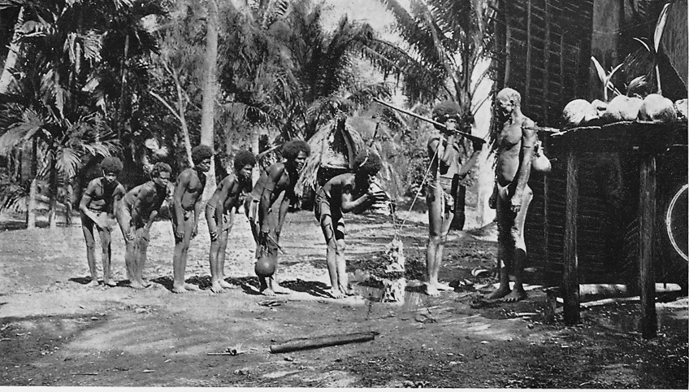

Slide 31
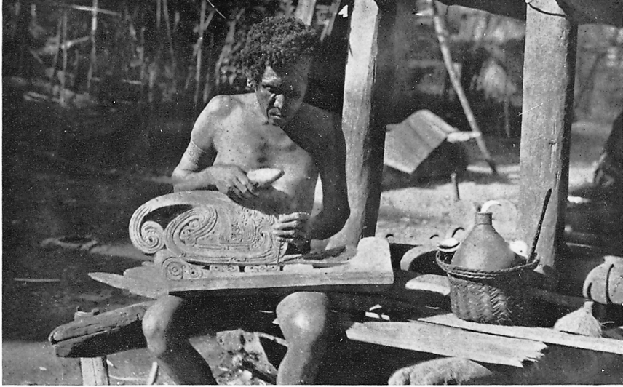

Slide 32
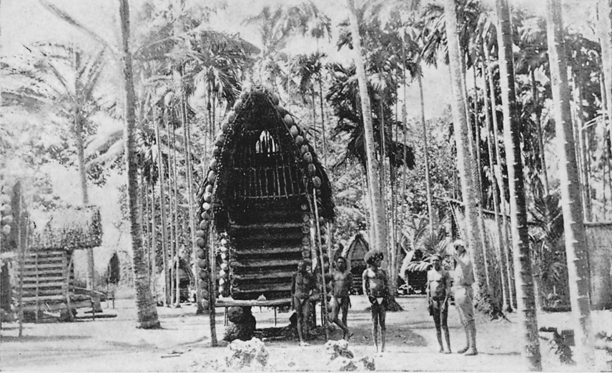

Slide 33
2) scambio ridistributivo
forme egualitarie
ridistributore non ha potere reale
contributo volontario
forme stratificate
ridistributore incamera ricchezza/potere
obbligo di contributo
Þ classe dominate/subordinata

Slide 34
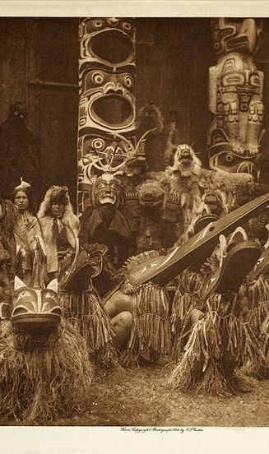
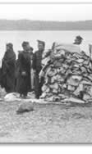
potlatch

Slide 35
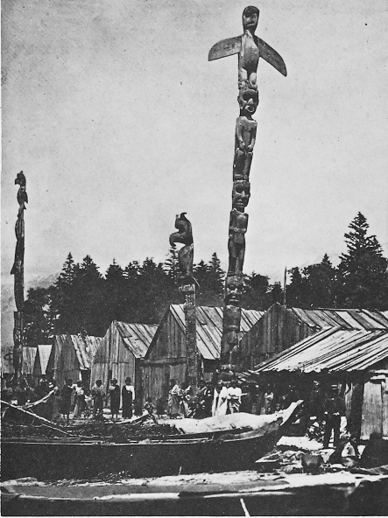
KWAKIUTL 1880

Slide 36
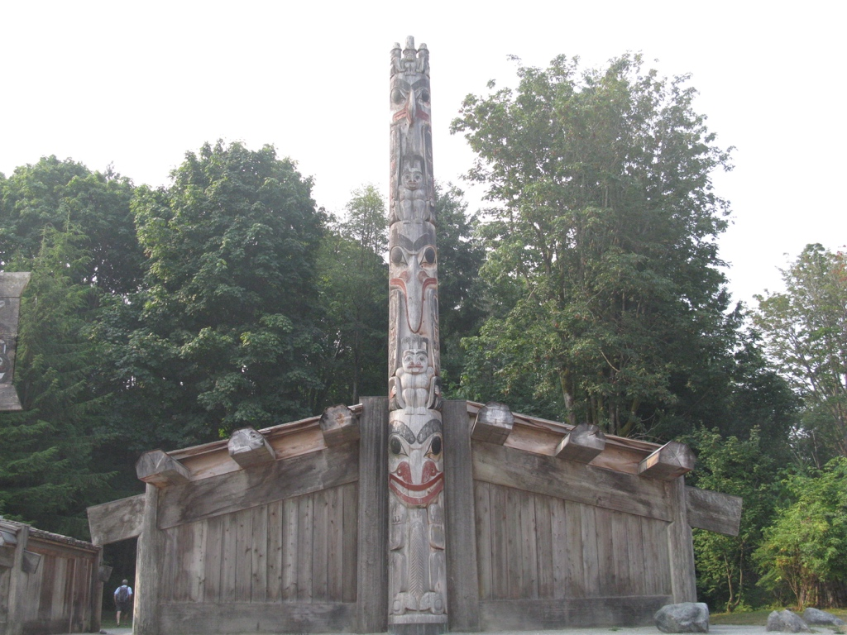

Slide 37
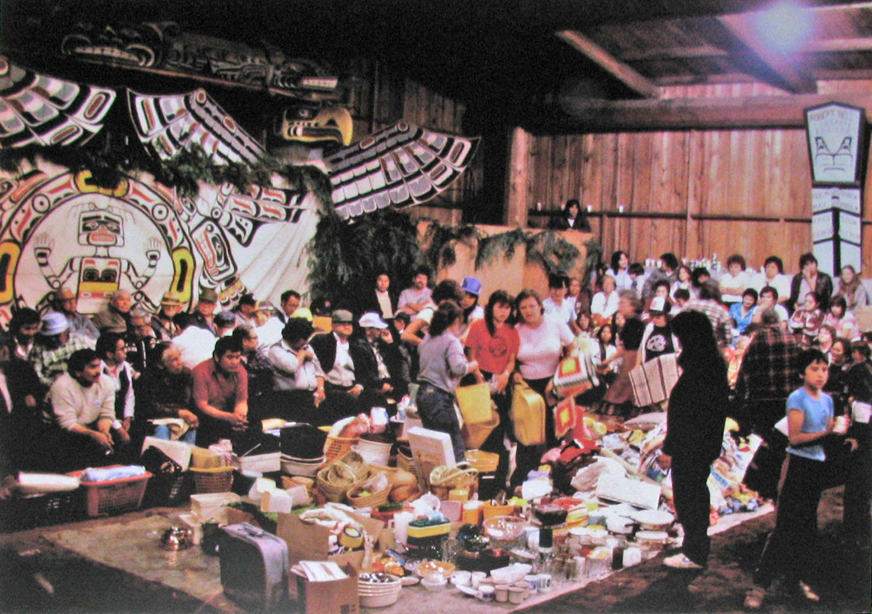

Slide 38
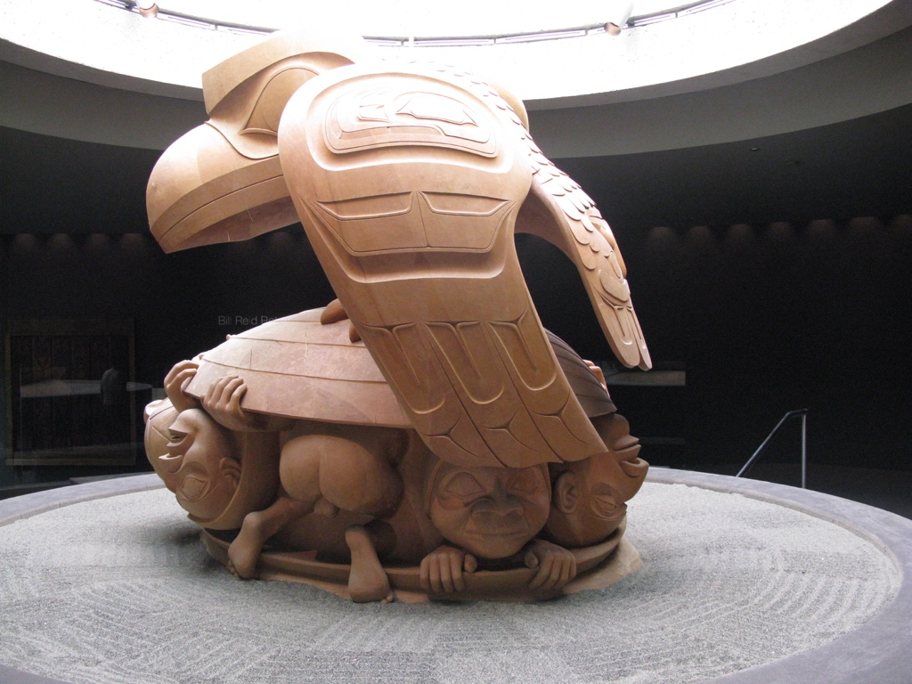

Slide 39
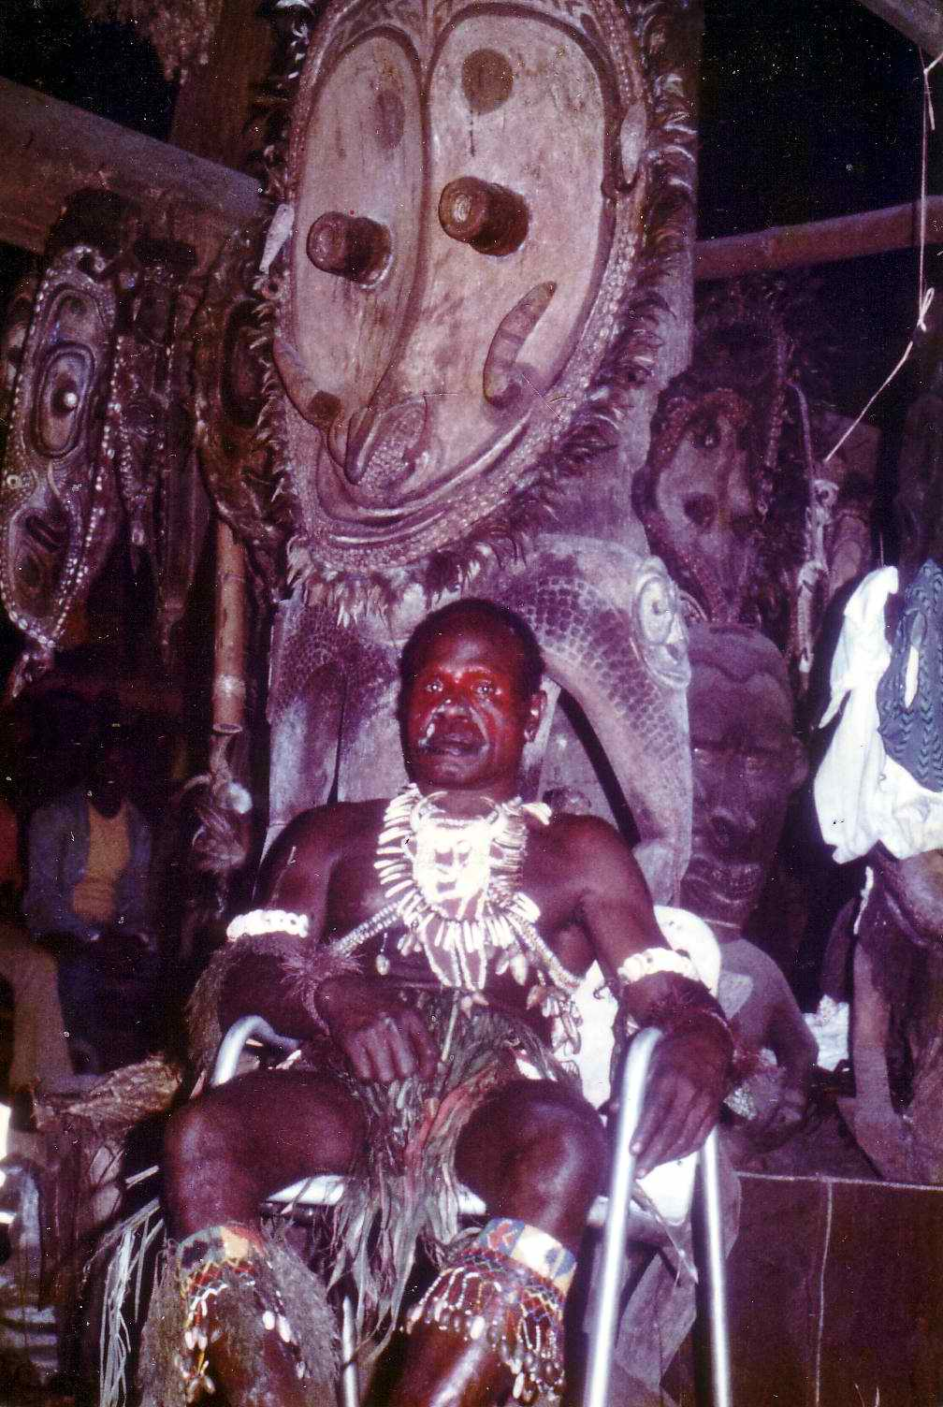

Big Man, Nuova Guinea Ashantene – Ghana

Slide 40

3) scambio di mercato
DENARO
- trasportabilità
- divisibilità-convertibilità
- anonimità
- legalità
Oggi categorie sociali in basi al CONSUMO

Slide 41

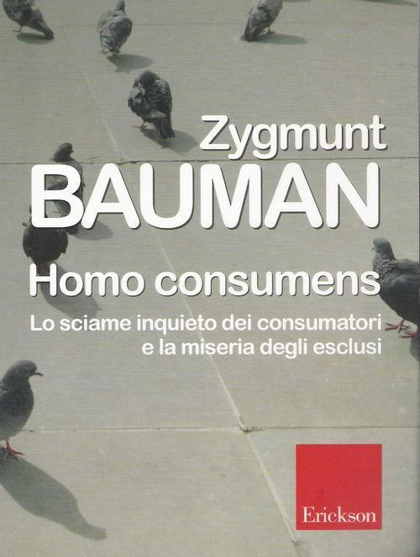
Daniel Miller_social media
https://www.youtube.com/watch?v=6hWkpA7KTiw

Slide 42
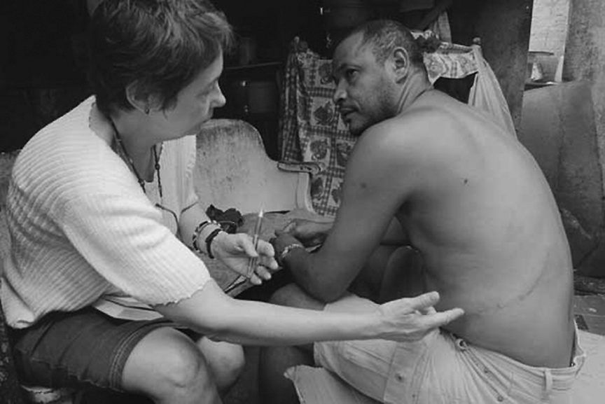
N. Sheper-Hughes: Incorporazione e resistenza
2000 Traffico di organi in Brasile

Slide 43
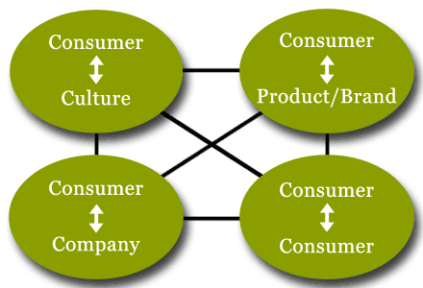

Slide 44


UCL Open access

Slide 45
Sistemi di sussistenza
Caccia
raccolta
Produzione: finalizzata all’uso
Divisione lavoro: non specialisti
orticoltura
Pastorizia
agricoltura
PRODUZIONE: estensiva, intensiva
Pastori
Industria e Post (digital)
Uso risorse collettive e provvisorie
ALTA SOSTENIBILITA’
Profitto (incremento)
Alta specializzazione
Uso intensivo risorse BASSA SOSTENIBILITA’
da non a
iper-specialisti

